Slide 1
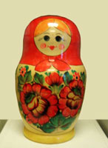
«Красавица - матрёшка»
Ростом разные подружки,
Но похожи друг на дружку.
Все они сидят друг в дружке,
А всего одна игрушка.

Slide 2
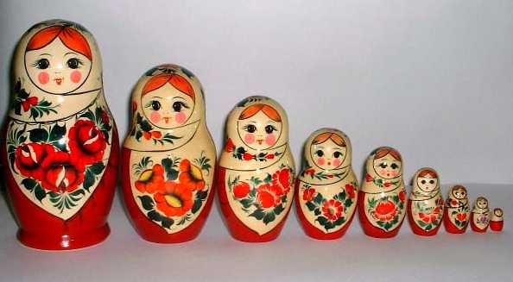

Slide 3
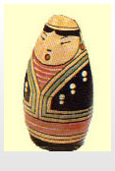
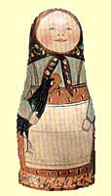
Первая русская матрёшка, расписанная художником Сергеем Малютиным
Первая матрешка представляла собой детскую группу: восемь кукол изображали детей разных возрастов, от самой старшей (большой) девушки с петухом до завернутого в пеленки младенца

Slide 4
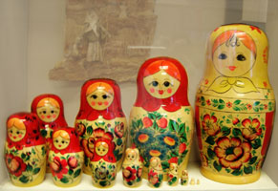
Матрёшки из Полховского Майдана
А я, подружки
из Майдана.
Могу я стать звездой экрана.
Украшен мой наряд цветами
С сияющими лепестками
И ягодами разными,
Спелыми и красными.

Slide 5
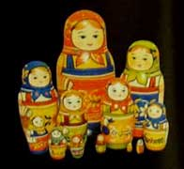
Матрёшки из Сергиева Посада
Я из Сергиева Посада
Встрече с вами очень рада.
Мне художниками дан
Яркий русский сарафан.
Я имею с давних пор
На переднике узор.
Знаменит платочек мой
Разноцветною каймой

Slide 6
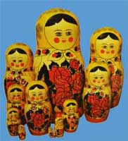
Матрёшка семёновская
Я из тихого зеленого городка Семёнова.
Я в гости к вам пришла.
Букет цветов садовых розовых, бардовых
В подарок принесла

Slide 7
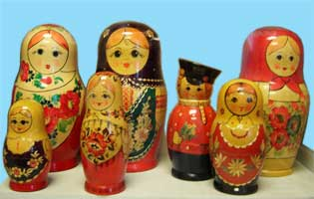
Вятская матрешка
Наши губки бантиком, да щечки будто яблоки,
С нами издавна знаком весь народ на ярмарке.
Мы матрешки вятские всех на свете краше.
Расписные, яркие сарафаны наши.

Slide 8
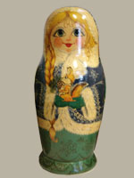
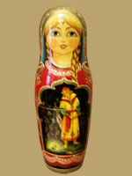
Авторская матрёшка

Slide 9
Как же рождается матрешка?
Делают матрешек из лиственницы, липы и осины, срубленных обязательно ранней весной.
Древесина выдерживается два - три года, затем обтачивается на станках, тщательно обрабатывается.
Мастер придирчиво выбирает материал для куклы, ищет такой, чтобы не было ни сучка, ни трещинки, и, только убедившись в качестве заготовки, приступает к работе.
Сначала точит самую маленькую матрешку, порой она бывает совсем крошечной, меньше ногтя, затем больше, больше ...

Slide 10
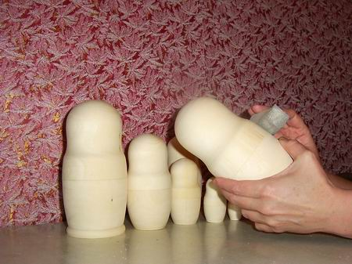
Шлифовка заготовки

Slide 11
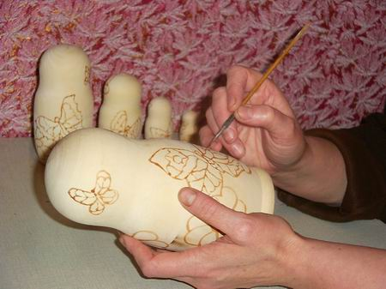
Обводка контура узора

Slide 12
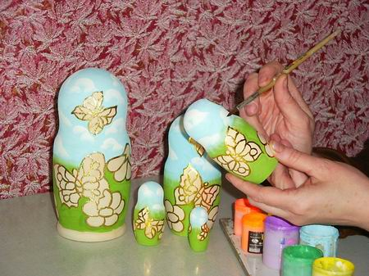
Прорисовывание фона

Slide 13
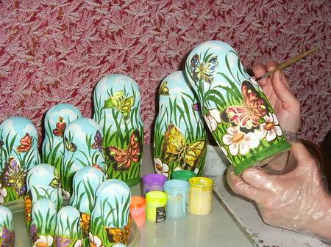
Окончательная обводка

Slide 14
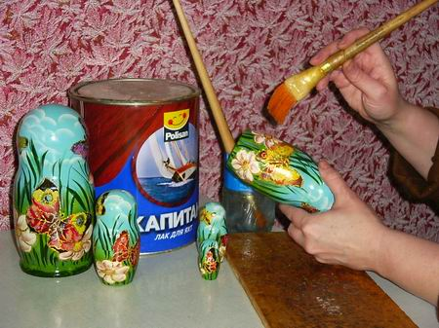
Лакировка

Slide 15
В чем же секрет такого успеха и долголетия матрёшки?
Образ женщины был почитаем и уважаем в русском народном изобразительном искусстве, фольклоре и часто неотделим от образа птицы - древнейшего символа добра и благополучия. "Лебёдушка", "пава", "утушка", "голубка" - это те слова, которые издавна величали женщин в русской народной поэзии, подчёркивая её красоту и пластику.
- Вот поэтому образ деревянной матрёшки удачно воплотил в себе и спокойную плавность линий женской фигуры, и элементы традиционного русского костюма: платок, фартук, сарафан. Суть русской матрёшки во все времена остаётся прежней - дружба да любовь, пожелание счастья и благополучия. Вот почему она как добрая посланница этих чувств живёт в наших современных квартирах, поселяется в доме болгарина и югослава, француза и американца

